Slide 1
Service en ligne orientation
  Comment demander sa voie d’orientation après la 3e ?
  Dialogue avec le conseil de classe

Slide 2
Se connecter au service en ligne Orientation
Compatible avec tous types de supports, tablettes, smartphones, ordinateurs
Accès avec l’adresse unique teleservices.education.gouv.fr

Slide 3
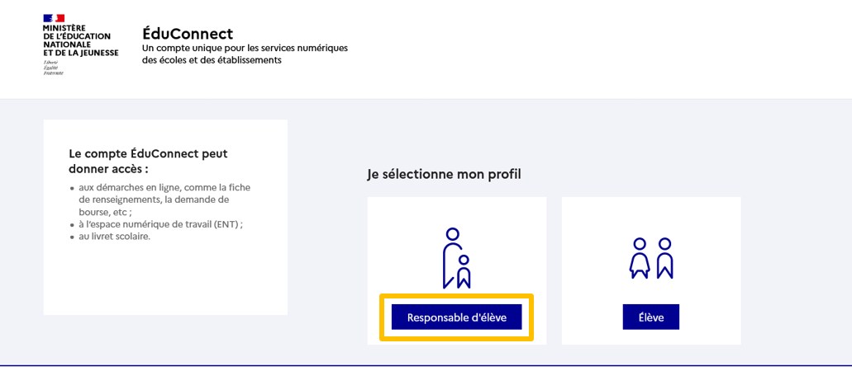
Le compte du représentant légal permet de faire les demandes d’orientation et de prendre connaissance de l’avis du conseil de classe.
Le compte de l’élève permet uniquement de lire les demandes indiquées et l’avis du conseil de classe.
Se connecter au service en ligne Orientation

Slide 4
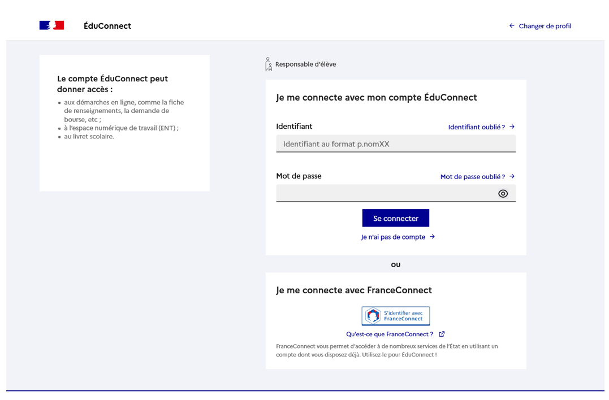
Connexion au portail Scolarité services avec mon compte EduConnect, l’identifiant et le mot de passe transmis par le chef d’établissement
Se connecter au service en ligne Orientation

Slide 5
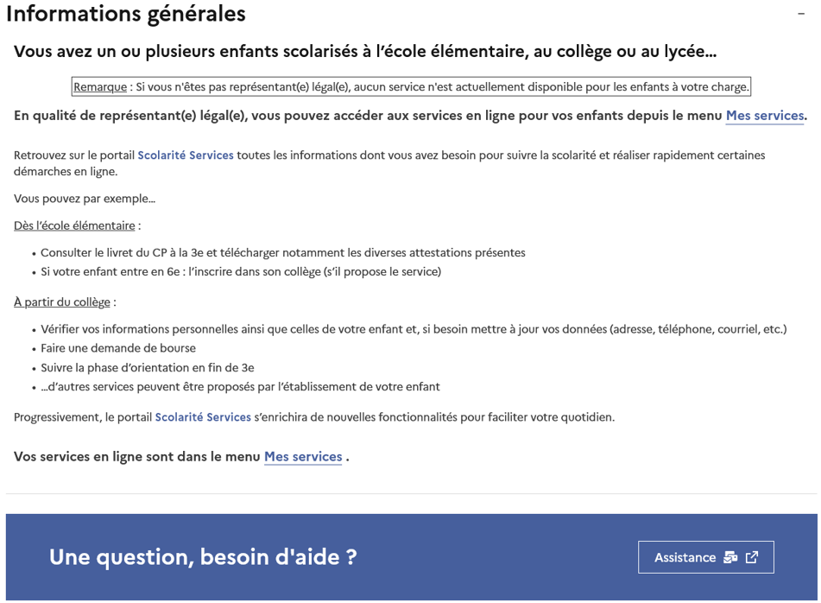
Accès aux services en ligne dans le menu Mes services
Se connecter au service en ligne Orientation

Slide 6
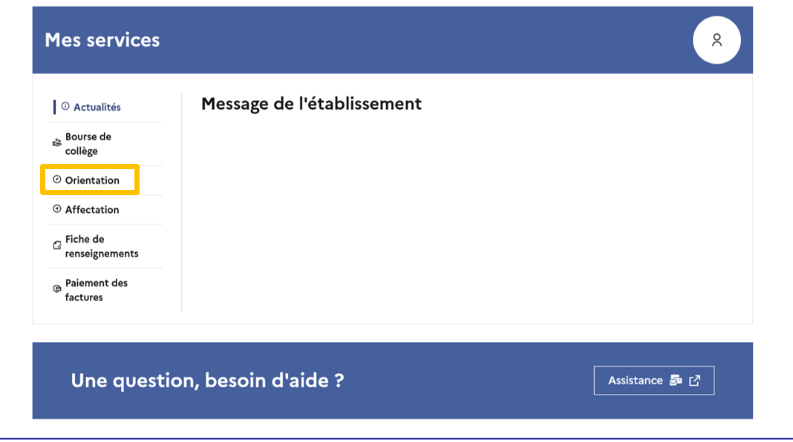
Sur la page d’accueil de Scolarité services, je clique sur Orientation à partir de la date indiquée par le chef d’établissement.
Se connecter au service en ligne Orientation

Slide 7
Demander sa voie d’orientation après la 3e
  Dialogue avec le conseil de classe

Slide 8
Un seul des représentants légaux de l’élève peut faire la saisie des intentions.
L’accusé de réception des avis du conseil de classe pourra être fait indifféremment par l’un ou l’autre des représentants légaux.
En cas de difficulté les responsables légaux peuvent s’adresser au chef d’établissement.
Demander sa voie d’orientation après la 3e

Slide 9
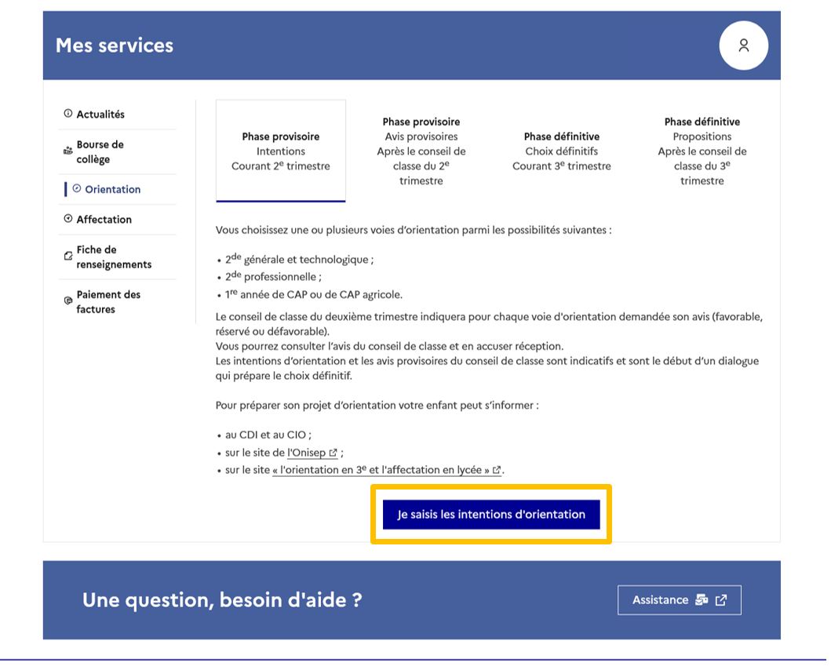
Les étapes sont présentées avec des conseils pour s’informer et préparer son projet d’orientation
Demander sa voie d’orientation après la 3e

Slide 10
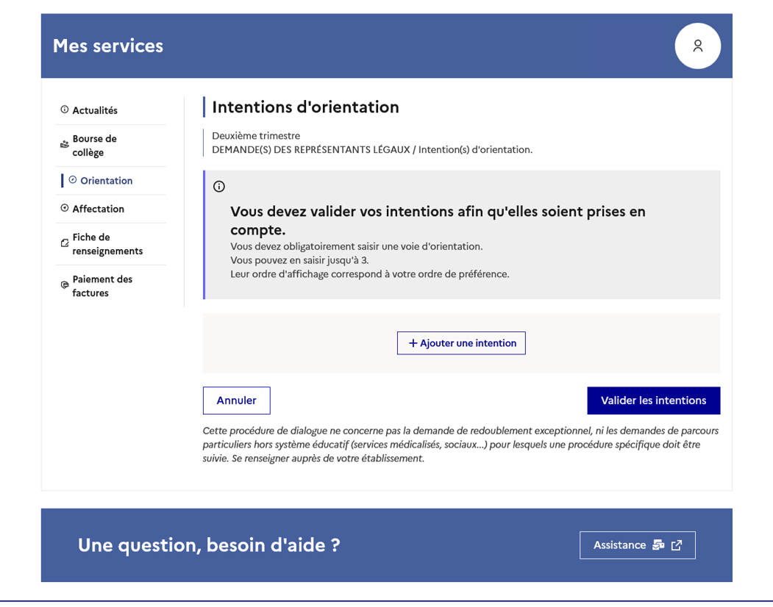
Le bouton + Ajouter une intention ouvre une pop-up qui permet la sélection d’une voie d’orientation
Demander sa voie d’orientation après la 3e

Slide 11
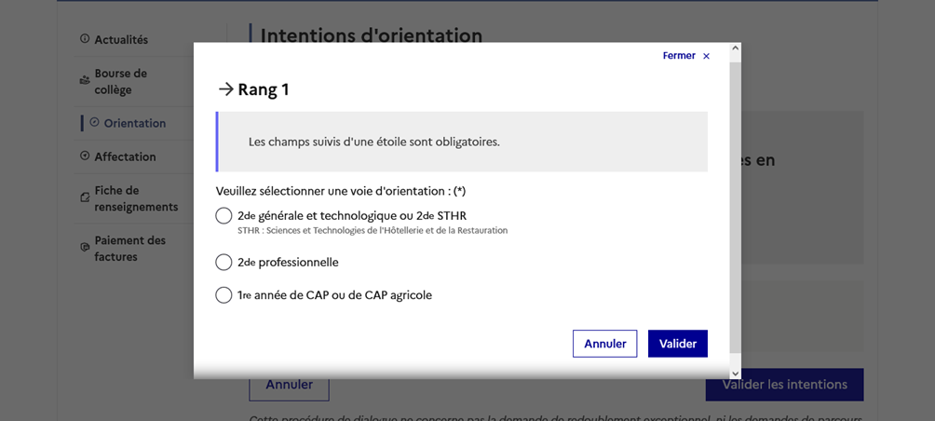
La sélection d’une voie se fait dans l’ordre de préférence, il est possible de les modifier jusqu’à la fermeture du service en ligne Orientation à la date indiquée par le chef d’établissement.
Demander sa voie d’orientation après la 3e

Slide 12
Valider les demandes d’orientation

Slide 13
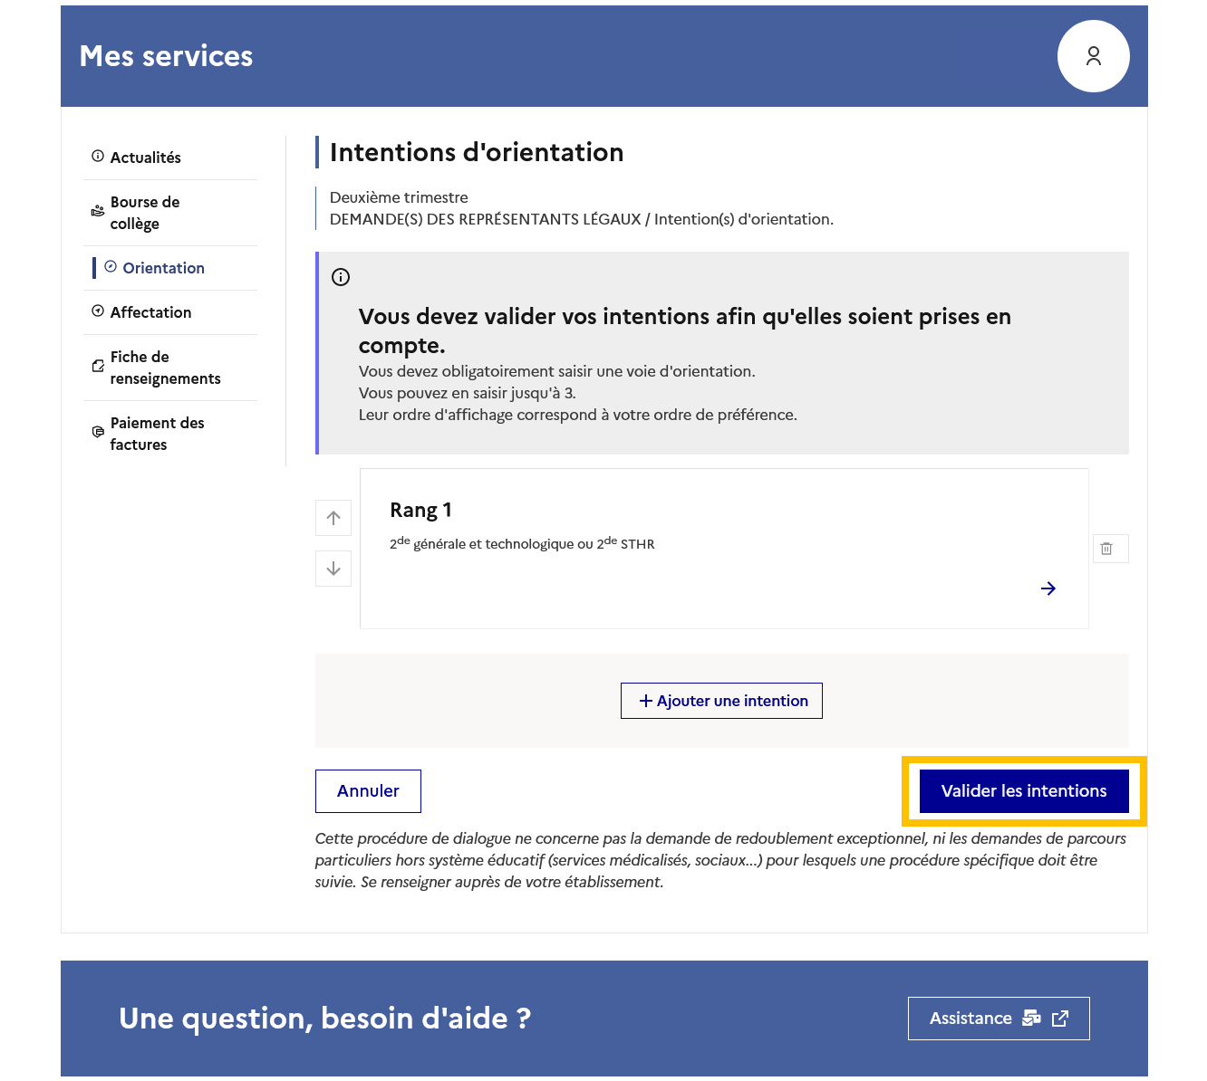
Le récapitulatif des demandes doit être validé pour être enregistré.
Valider les demandes d’orientation

Slide 14
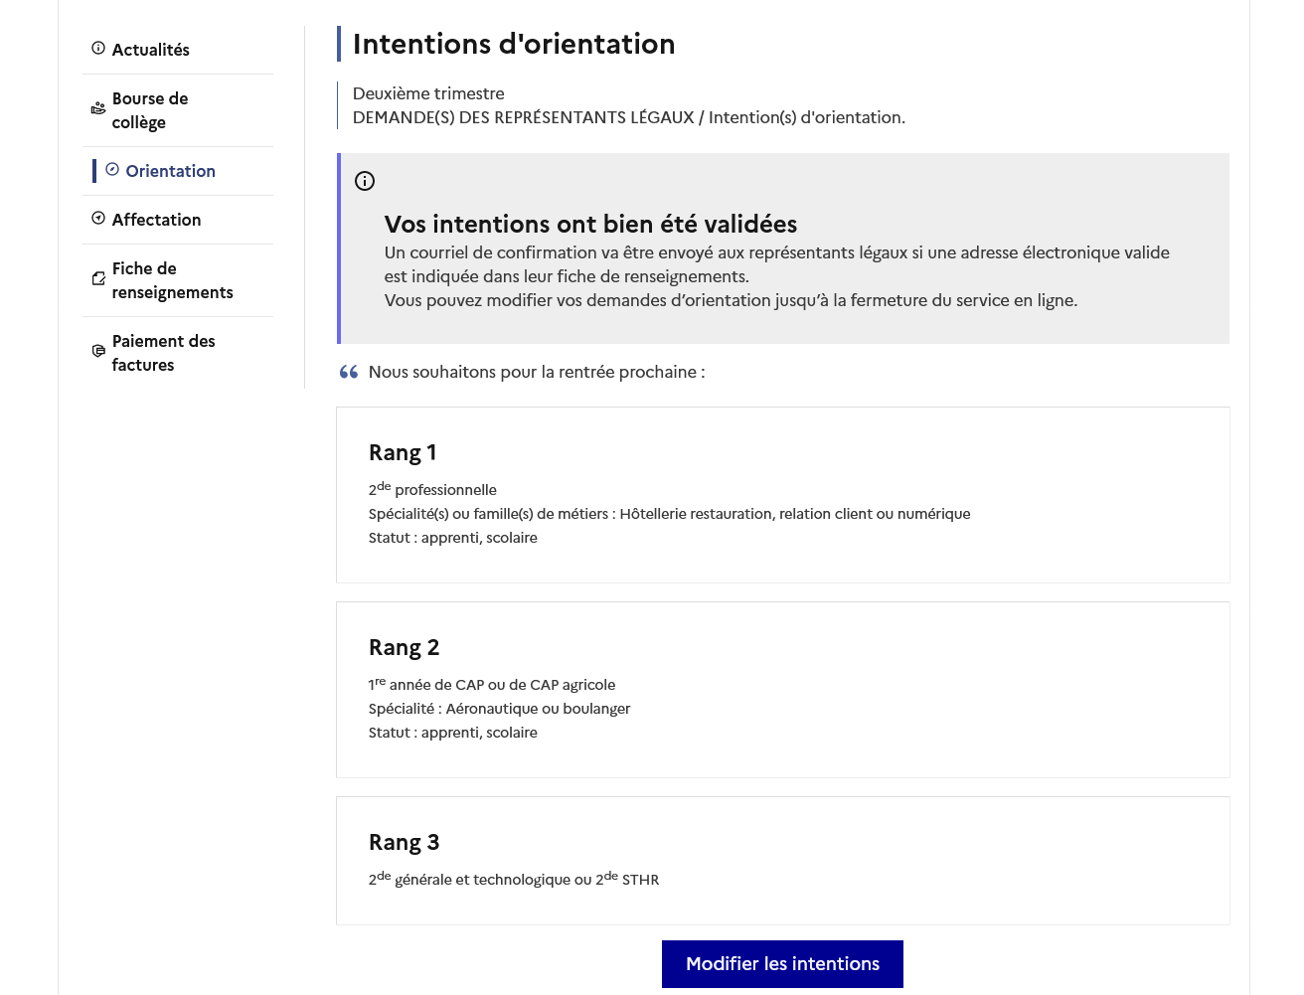
Valider les demandes d’orientation
Un courriel avec le récapitulatif des intentions d’orientation validées est transmis à chaque représentant légal.
Les intentions peuvent être modifiées jusqu’à la fermeture du service.

Slide 15
Prendre connaissance de l’avis du conseil de classe

Slide 16
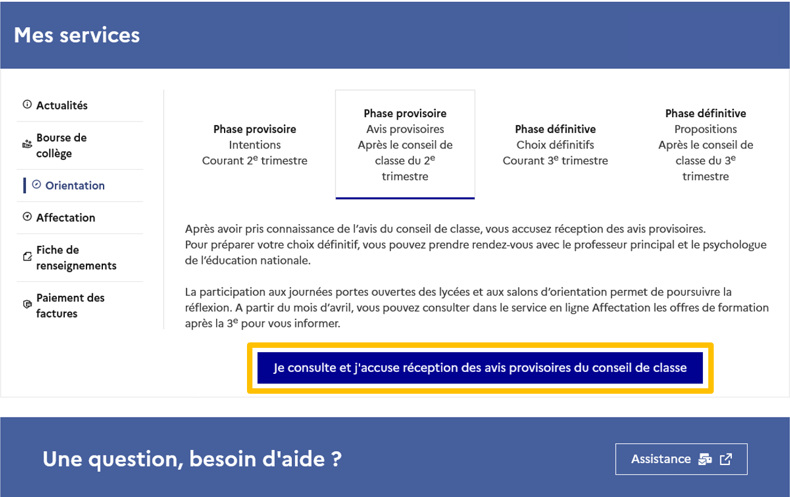
Prendre connaissance de l’avis du conseil de classe
L’accusé de réception des avis du conseil de classe peut être effectué indifféremment par l’un ou l’autre des représentants légaux.

